Slide 1
antropometria
Ergonomia
Projeto e Produção
Itiro Iida

Slide 2
Antropometria
Trata das medidas físicas do corpo.
Hoje o interesse maior se concentra no estudo das diferenças entre grupos e a influência de certas variáveis como etnias, alimentação e saúde.
Pensa-se hoje em estabelecer os padrões mundiais de medidas antropométricas, para a produção de produtos “universais”, adaptáveis aos usuários de diversas etnias.

Slide 3
VARIAÇÕES DAS MEDIDAS
Fabricante
Situação desejável
Modelo padronizado
Produção
Distribuição
Controle de estoque

Slide 4
VARIAÇÕES DAS MEDIDAS
Consumidor
Situação desejável
Conforto
Segurança
Eficiência
Modelo ideal

Slide 5
Fabricante Consumidor
Tipos de providências:
Definir a natureza das dimensões antropométricas exigidas em cada situação;
Realizar medições para gerar dados confiáveis;
Aplicar adequadamente estes dados.

Slide 6
VARIAÇÕES DAS MEDIDAS
Diferenças entre sexos
Homens e mulheres diferenciam-se entre si desde o nascimento.
Variações intraindividuais
Os ser humano sofre contínuas mudanças físicas durante toda a vida.

Slide 7
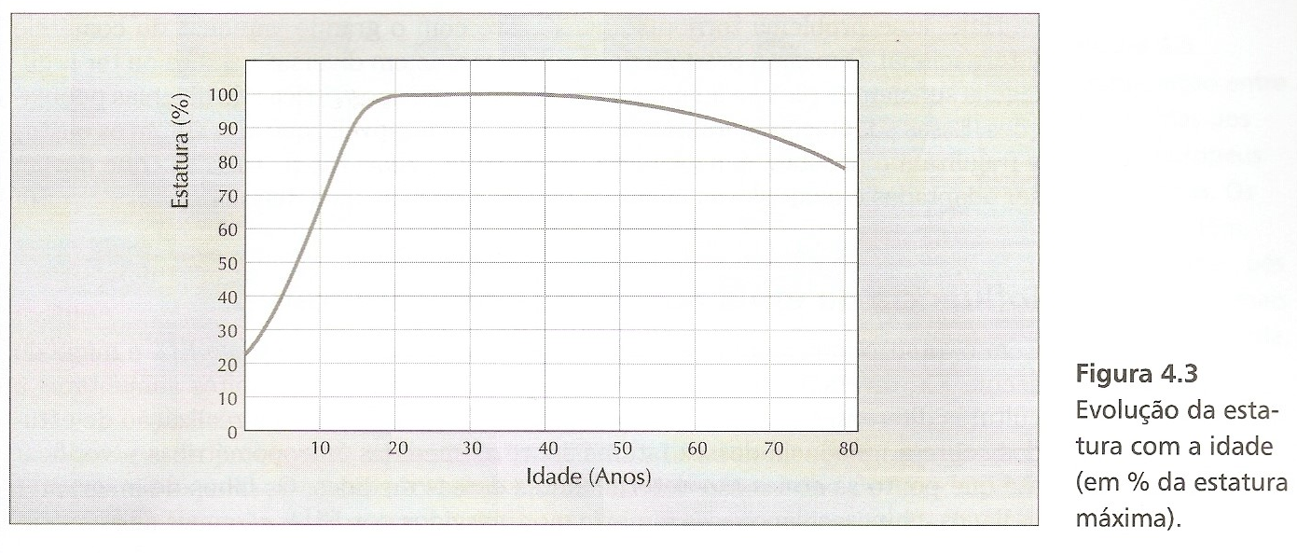
Variações intraindividuais

Slide 8
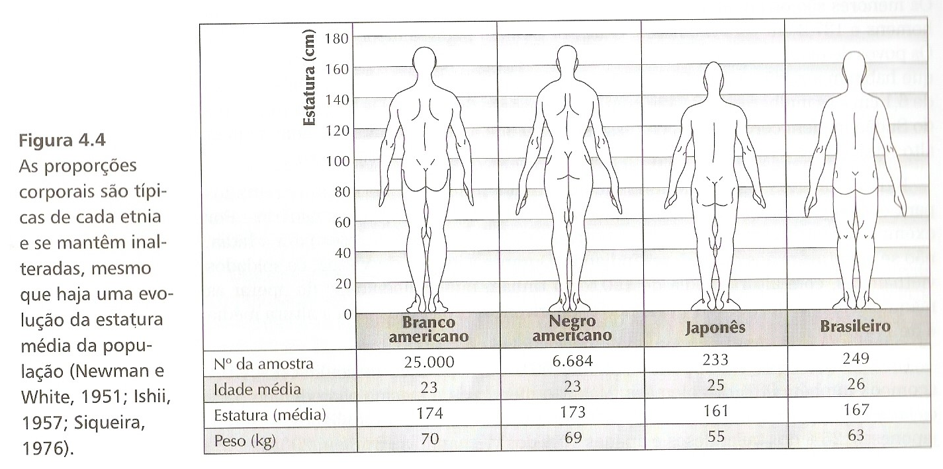
Variações étnicas

Slide 9
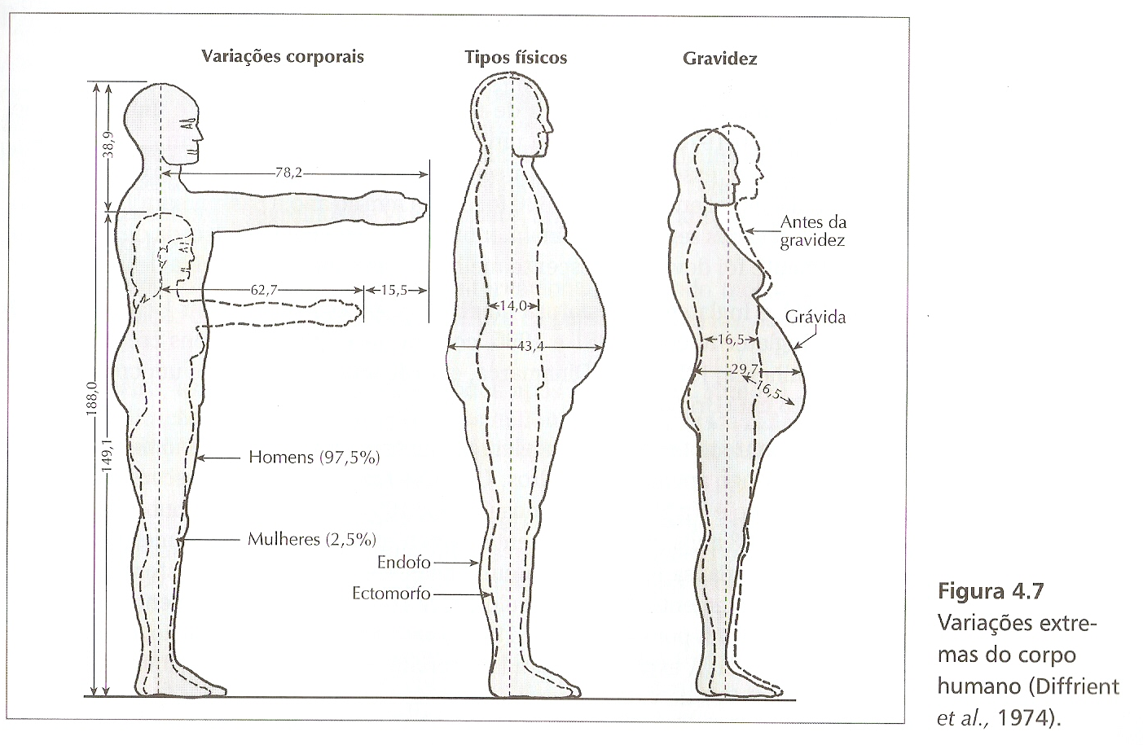
Variações extremas

Slide 10
Antropometria Estática
É aquela que as medidas se referem ao corpo parado ou com poucos movimentos e as medições realizam-se entre pontos anatômicos claramente identificados.
Seu uso é recomendado apenas para projetos em que o homem executa poucos movimentos.

Slide 11
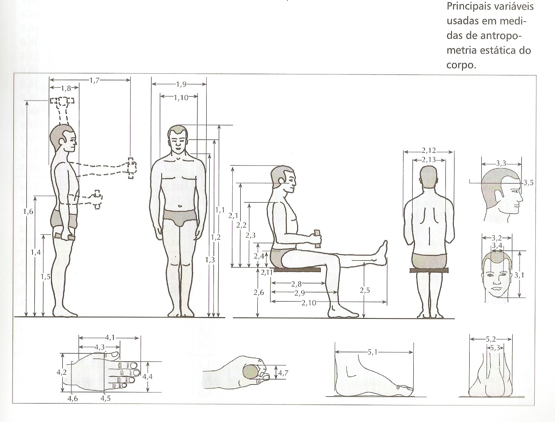
Antropometria Estática

Slide 12
Antropometria Dinâmica e Funcional
A antropometria dinâmica mede os alcances dos movimentos. Os movimentos de cada parte do corpo são medidos mantendo-se o resto do corpo estático.
A antropometria funcional verifica as medidas antropométricas relacionadas com a execução de tarefas específicas.

Slide 13
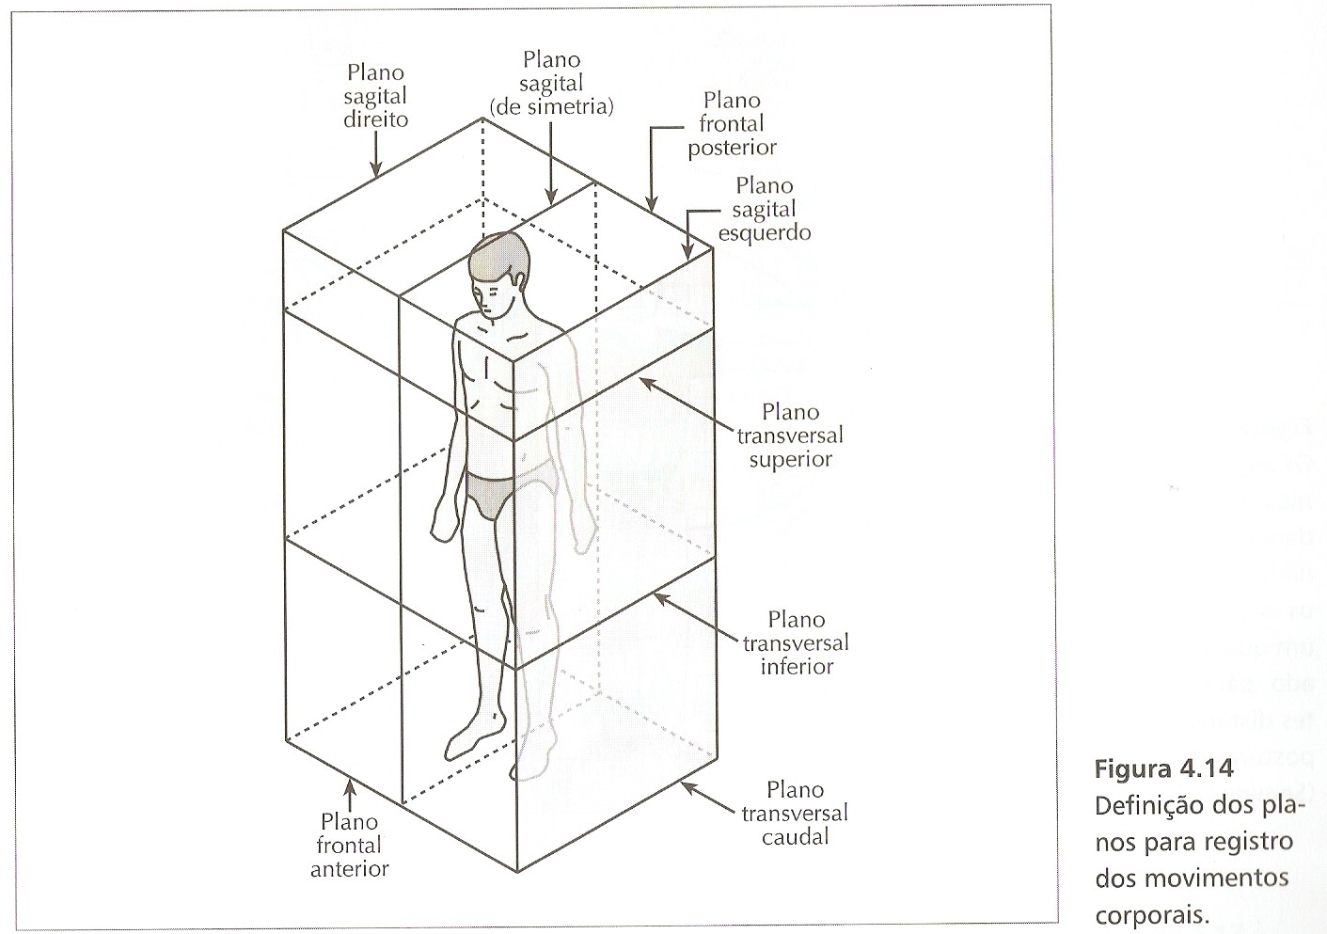
Antropometria Dinâmica e Funcional

Slide 14
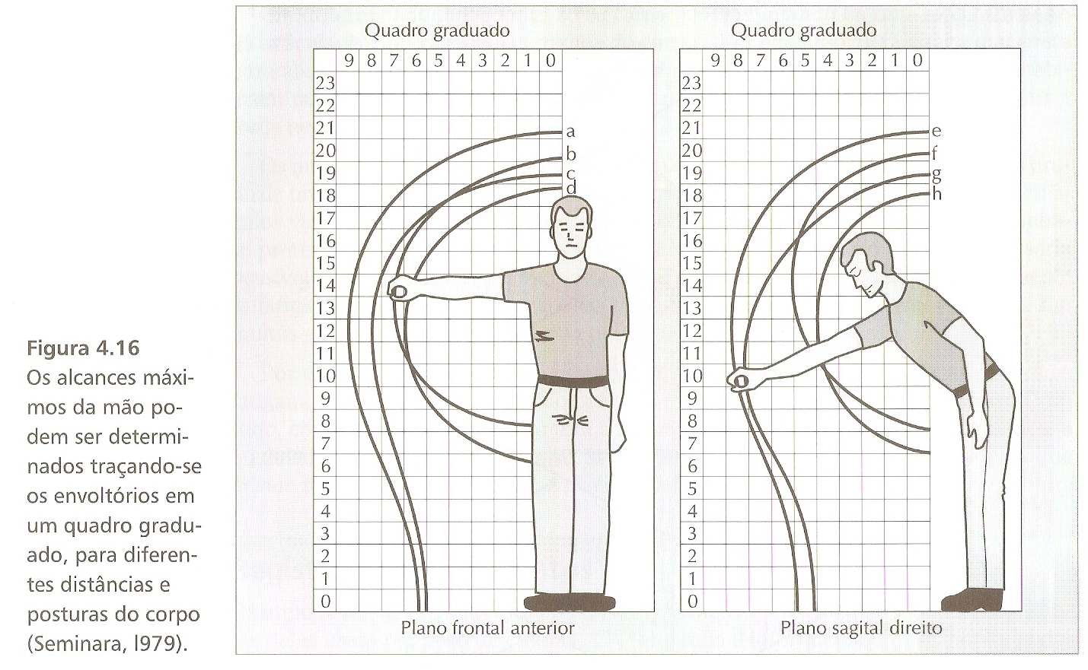
Antropometria Dinâmica e Funcional

Slide 15
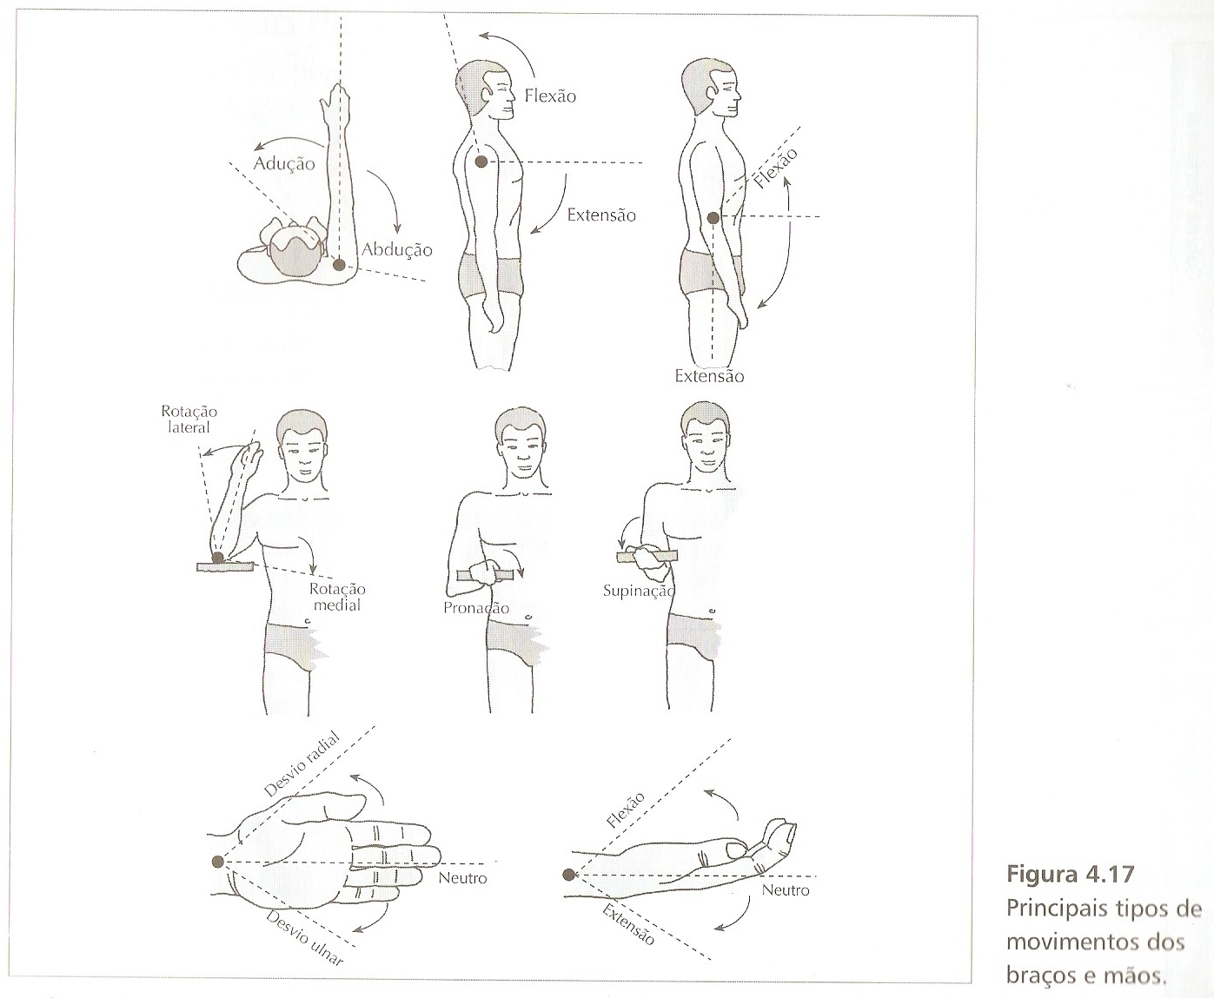
Antropometria Dinâmica e Funcional

